Slide 1

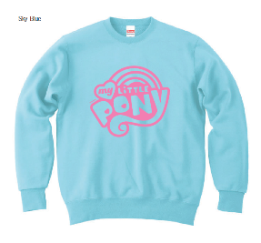
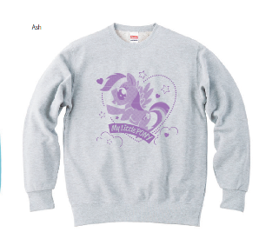
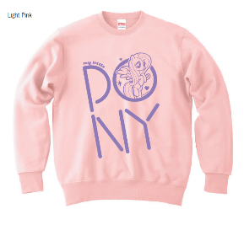


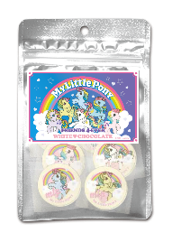
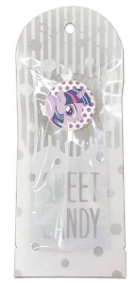
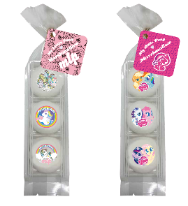
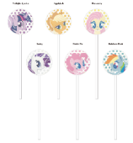

ニュースリリース （全3ページ／1）
2016年11月29日
報道関係 各位
株式会社ESSPRIDE
MY LITTLE PONY（マイリトルポニー）日本初発売の
オリジナルお菓子などをESSPRIDEがプロデュース！
伊勢丹新宿本館にて開催の期間限定ポップアップストア「キューティマーク クリスマス マジック」にて先行販売
オリジナルのお菓子の活用を軸に、企業の組織改革やトータルブランディングを手掛ける株式会社ESSPRIDE（本社：東京都渋谷区、代表取締役グループCEO ：西川世一、03-3479-3610、以下ESSPRIDE） は、2016年12月14日（水）～2017年1月10日（火）の期間、伊勢丹新宿店本館2F（イセタンガール）にオープンする株式会社セガトイズ様が運営する「MY LITTLE PONY（マイリトルポニー）」ポップアップストア「CUTIE MARK CHRISTMAS MAGIC（キューティマーク クリスマス マジック）」内で販売する先行オリジナルお菓子・グッズ・アパレルを企画プロデュースしました。
また、ショップではMY LITTLE PONYのグッズが大集合！更に、キャラクターとの撮影会や、MY LITTLE PONY がコラボレーションした“Manish Arora（マニッシュ・アローラ）”と “MARIA ESCOTE（マリア・エスコート）”のアパレルを日本初特別展示、 MY LITTLE PONYのレトロフィギュアも展示のほか、スペシャルイベントが盛りだくさん！
ESSPRIDEでは、オリジナルの商品企画・開発で、これまでも多くの案件を手掛けさせていただいています。今後さらに商品企画開発分野での事業展開を推進し、係る企業様の発展に努めてまいります。
MY LITTLE PONY ESSPRIDEプロデュース商品概要
商品名：MY LITTLE PONY プリントマシュマロ3個入り
販売価格：500円（税抜）
商品名：MY LITTLE PONY プリントアイシングクッキー
販売価格：500円（税抜）
商品名：MY LITTLE PONY プリントキャンディ
販売価格：500円（税抜）
商品名：MY LITTLE PONY プリントチョコレートセット
おまけシール付
販売価格：1,000円（税抜）
商品名：MY LITTLE PONY ポーチ入りキャンディ
おまけシール付
販売価格：1,500円（税抜）
商品名：MY LITTLE PONY クッション
販売価格：6000円（税抜）
商品名：MY LITTLE PONY トレーナー
販売価格：6,000円（税抜）
商品名：MY LITTLE PONY プレート
販売価格：3,000円（税抜）
…and more
▼トレーナー・クッション
▼オリジナルお菓子
お問い合わせ（鈴木）： 電話 03-3479-3610
【会社概要】
株式会社ESSPRIDE
代表取締役グループCEO ： 西川世一 設立：平成17年4月25日 資本金：7,300万円
事業内容： 商品・店舗プロデュースなど総合クリエイティブ事業、中小企業のブランド構築、コンサルタント業、ライセンス事業など
URL： http://www.esspride.com/
本社 ： 〒151-0051 東京都渋谷区千駄ヶ谷3-17-11 TEL：03-3479-3610
大阪支社： 〒550-0014 大阪府大阪市西区北堀江1-5-2 四ツ橋新興ビル9階 TEL：06-6536-3660
福岡支社： 〒810-8660 福岡市中央区地行浜2-2-2 ヤフオクドーム内オフィス5F TEL：092-407-8980
【本リリースに関するお問合せ先】 株式会社ESSPRIDE 広報事務局：鈴木
TEL：03-3479-3610 FAX：03-3479-3620 Mail：kouhou@esspride.com

Slide 2

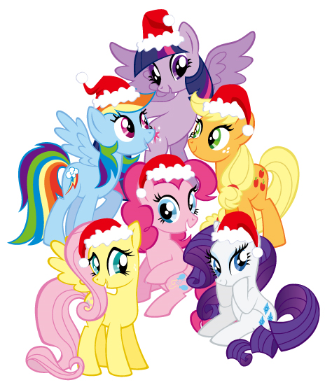




ニュースリリース （全3ページ／2）
2016年11月29日
報道関係 各位
株式会社ESSPRIDE
期間限定店舗MY LITTLE PONY（マイリトルポニー）ポップアップストア「 CUTIE MARK CHRISTMAS MAGIC（キューティマーク クリスマス マジック）」開催概要
2016年12月14日（水）～2017年1月10日（火）の間、伊勢丹新宿店本館2F（イセタンガール）にMY LITTLE PONY（マイリトルポニー）グッズが大集合！期間限定ストアでしか買えないオリジナル商品も多数販売！更に、MY LITTLE PONY がコラボレーションした“Manish Arora（マニッシュ・アローラ）”と “MARIA ESCOTE（マリア・エスコート）”の日本初のアパレル展示、 MY LITTLE PONYのレトロフィギュアの展示も開催、そのほかにも大人気！MY LITTLE PONYのキャラクター“トワイライトスパークル”＆ “ピンキーパイ”と一緒に撮影できる記念撮影会など盛りだくさんな内容となっています！期間中、MY LITTLE PONY商品を1,500円以上ご購入いただいたお客様に、人気デザイナー“ホラグチカヨ”デザインのポストカードをプレゼントします。 ※なくなり次第、終了
開催期間： 2016年12月14日（水）～2017年1月10日（火）
開催場所：伊勢丹新宿店本館2F（イセタンガール）
東京都新宿区新宿3-14-1
期間中下記のようなイベントが開催されます！
【スペシャルイベント キャラクターとの撮影会】
『MY LITTLE PONY トワイライトスパークル＆ピンキーパイが
同時登場！記念撮影会開催』
日程： 2016年12月17日（土）、18日（日）
時間： 1回目：11:00～ ／ 2回目：14:00～ ／ 3回目：16:00～
場所： 伊勢丹新宿店本館2F イセタンガール
【海外コラボアパレルから2コレクションを特別展示】
国際的に広く知られているMY LITTLE PONYの世界は、海外の有名ファッ
ションデザイナーのコレクションにも、影響をおよぼしています。今回、
海外セレブも愛用している『Manish Arora』と、今年マドリードのファッ
ションウィークを沸かせたスペイン発の新しいレディーズファッションブラ
ンド『MARIA ESCOTE』のMY LITTLE PONYとコラボレーションした最新
コレクションの一部が、期間限定で日本で初めて特別展示します。
※期間：2016年12月26日（月）～
2017年1月10日（火）
※展示のみで購入不可
©2016 Hasbro. All Rights Reserved.
©2016 Hasbro. All Rights Reserved.
▲トワイライトスパークル＆ピンキーパイ
▲Manish Arora
【本リリースに関するお問合せ先】 株式会社ESSPRIDE 広報事務局：鈴木
TEL：03-3479-3610 FAX：03-3479-3620 Mail：kouhou@esspride.com

Slide 3
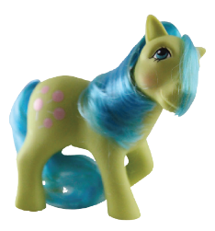
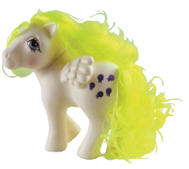
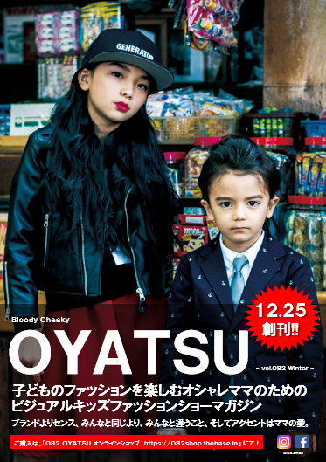




ニュースリリース （全3ページ／3）
2016年11月29日
報道関係 各位
株式会社ESSPRIDE
期間限定店舗MY LITTLE PONY（マイリトルポニー）ポップアップストア「 CUTIE MARK CHRISTMAS MAGIC（キューティマーク クリスマス マジック）」開催概要
【 MY LITTLE PONYのレトロフィギュア特別展示】
昔懐かしい過去のフィギュアから現在までのフィギアが並び、MY LITTLE PONYの歴史を辿ることができます。歴代フィギュアを同時に見ることができる貴重な展示です。
※期間：2016年12月14日（水）～2016年12月25日（日）
※展示のみで購入不可
【MLPポップアップショップ×キッズファッション雑誌「OYATSU」キッズ グランプリ開催】
期間中、指定のお菓子（キャンディ・アイシングクッキー・マシュマロ）を購入しインスタグラムで＃ハッシュタグ『mlp082mag』をつけて投稿した方の中から、2016年12月創刊のキッズファッション雑誌「OYATSU -Bloody cheeky- vol. summer082」（2017年8月発刊予定）にキッズモデルとして登場できます。
※対象年齢：0歳～15歳 （※中学生まで） ※男女とも
▲レトロフィギュア
※画像はイメージです。
実際の展示と異なる場合がございます。
OYATSU -Bloody cheeky- 082
公式Facebook：https://www.facebook.com/082mag/
インスタグラム：＠082mag
【MY LITTLE PONYとは】
■世界でのMY LITTLE PONYの実績
「MY LITTLE PONY」は、 1983年にポニーをかたどった玩具としてアメリカ ハズブロ社より発売され、全世界で大人気の女児玩具のキャラクターとなり、アニメシリーズも世界中で放映されています。年齢や世代を超えたグローバルキャラクターとして、近年はファッショナブルなポップアイコンとしての地位を築き、世界中のセレブやアーティストから熱烈な支持を受けている注目のキャラクターです。
■MY LITTLE PONYのキャラクター紹介
MY LITTLE PONYに登場するキャラクター達には、ポニータイプ、ユニコーンタイプ、ペガサスタイプがいます。おしりにそれぞれ異なる「キューティーマーク」というマークがあり、それぞれ忠実、笑顔、信頼などさまざまな個性を表しています。長い歴史のあるMY LITTLE PONYには、クラシックでパステルカラーのレトロ版とアニメに登場するビビットカラーのアニメ版のキャラクターデザインがあり、2種類のデザインがあることがより幅広い年齢層から支持される要因の１つでもあります。
▲OYATSU雑誌イメージ
レトロ版
アニメ版
キューティー
マーク
ピンキーパイ
トワイライトスパークル
©2016 Hasbro. All Rights Reserved.
MILKYWAY
FIZZY
©2016 Hasbro. All Rights Reserved.
・MY LITTLE PONY Webサイト： http://www.mylittlepony.jp/
【会社概要】
株式会社ESSPRIDE
代表取締役グループCEO ： 西川世一 設立：平成17年4月25日 資本金：7,300万円
事業内容： 商品・店舗プロデュースなど総合クリエイティブ事業、中小企業のブランド構築、コンサルタント業、ライセンス事業など
URL： http://www.esspride.com/
本社 ： 〒151-0051 東京都渋谷区千駄ヶ谷3-17-11 TEL：03-3479-3610
大阪支社： 〒550-0014 大阪府大阪市西区北堀江1-5-2 四ツ橋新興ビル9階 TEL：06-6536-3660
福岡支社： 〒810-8660 福岡市中央区地行浜2-2-2 ヤフオクドーム内オフィス5F TEL：092-407-8980
【本リリースに関するお問合せ先】 株式会社ESSPRIDE 広報事務局：鈴木
TEL：03-3479-3610 FAX：03-3479-3620 Mail：kouhou@esspride.com

